Slide 1

Název školy: Základní škola Chomutov, Písečná 5144
Název materiálu: VY_22_INOVACE_01_San_Francisco_zh1
Číslo projektu: CZ 1.07/1.4.00/21.3355
Autor: Mgr. Zdena Hanušová
Datum tvorby: 01.07.2012
Cílový ročník: 2.stupeň ZŠ
Vzdělávací oblast/obor/okruh: Anglický jazyk
Klíčové slovo: San Francisco, Golden Gate, Pier 39, town.
Anotace: Seznámení s městem San Francisco prostřednictvím fotografií a krátkých textů.
Autorem materiálu a všech jeho částí,není-li uvedeno jinak, je Mgr. Zdena Hanušová.
Financováno z ESF a státního rozpočtu ČR.

Slide 2
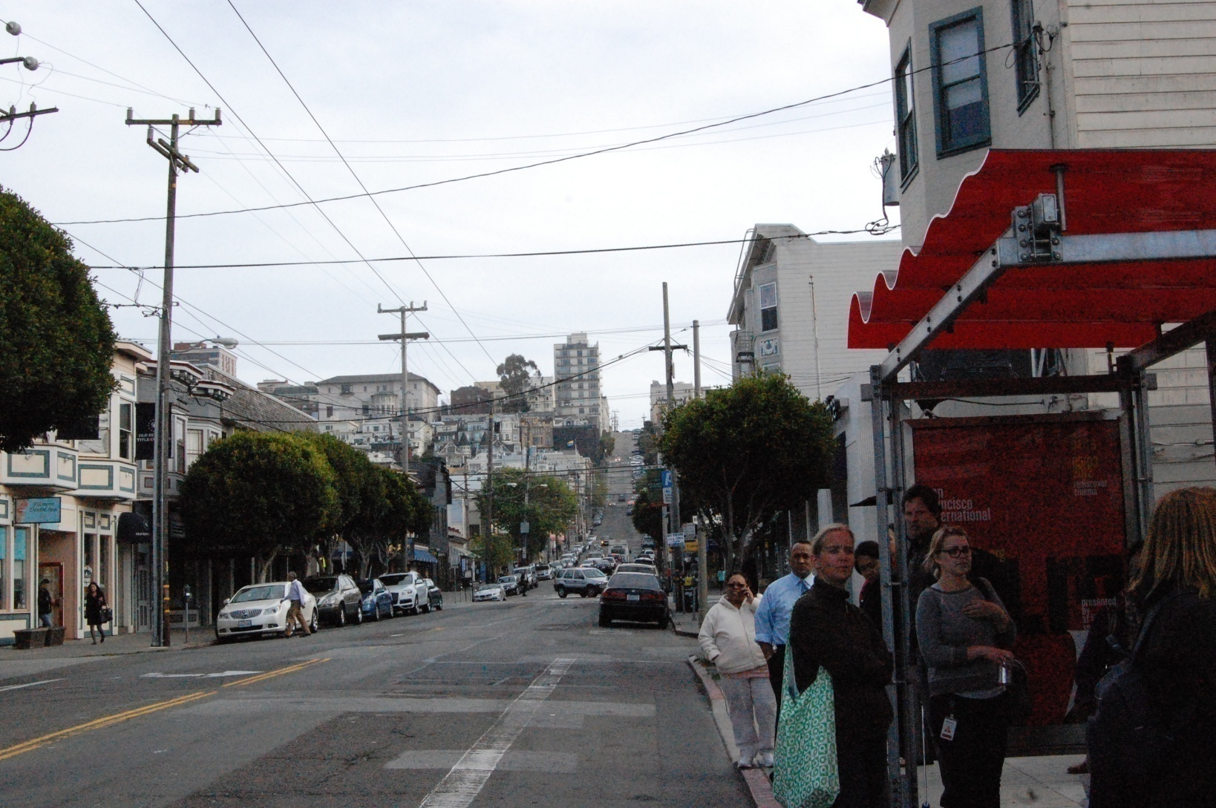
San Francisco.

Slide 3
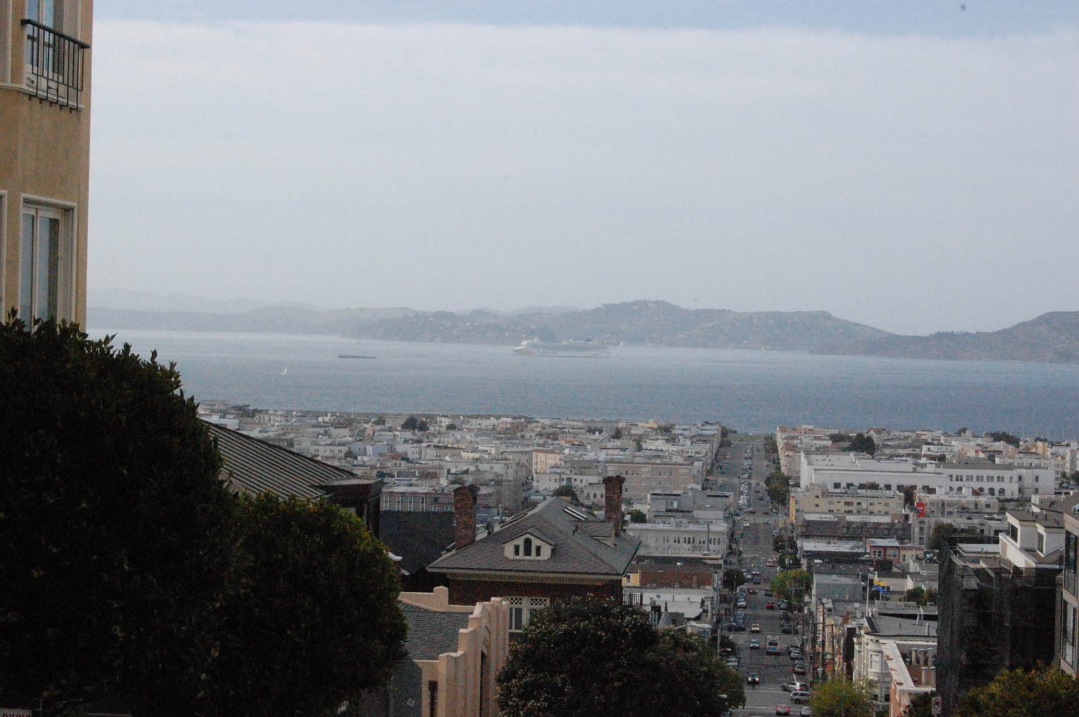
San Francisco is one of the most beautiful cities in the world.

Slide 4
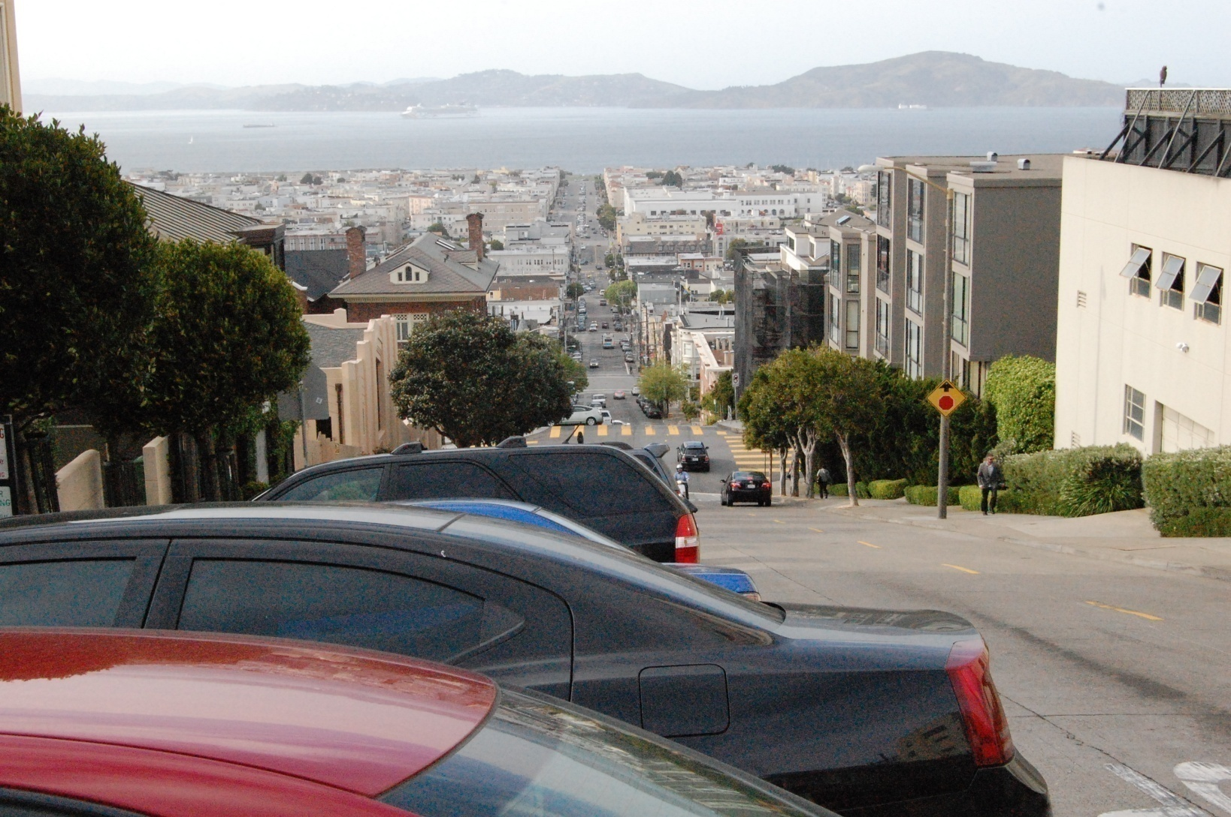
The street in San Francisco.

Slide 5
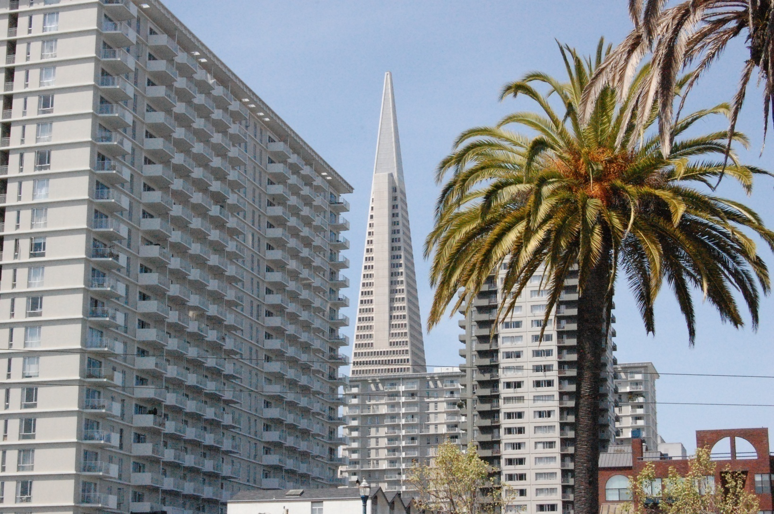
The building which stands out is Transamerica Pyramid. It is the tallest building rising 853 feet.

Slide 6
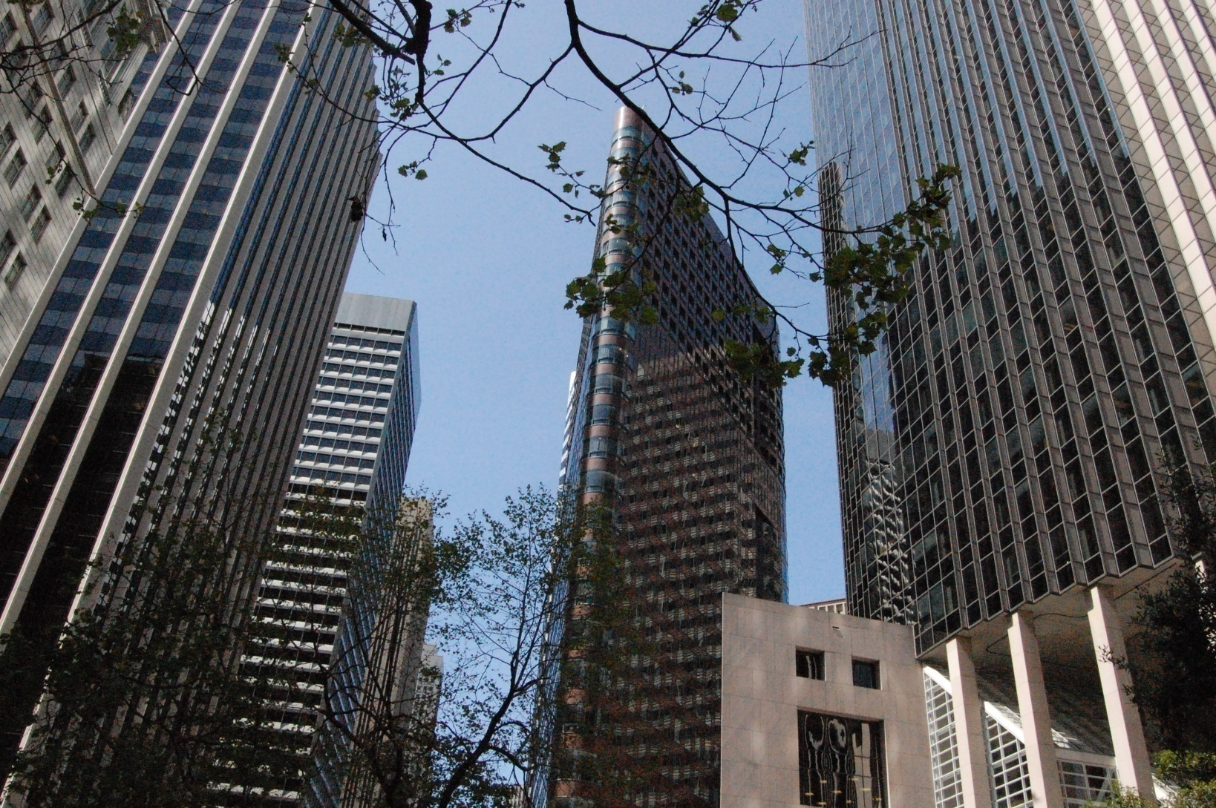
Financial District – Wall Street West.

Slide 7
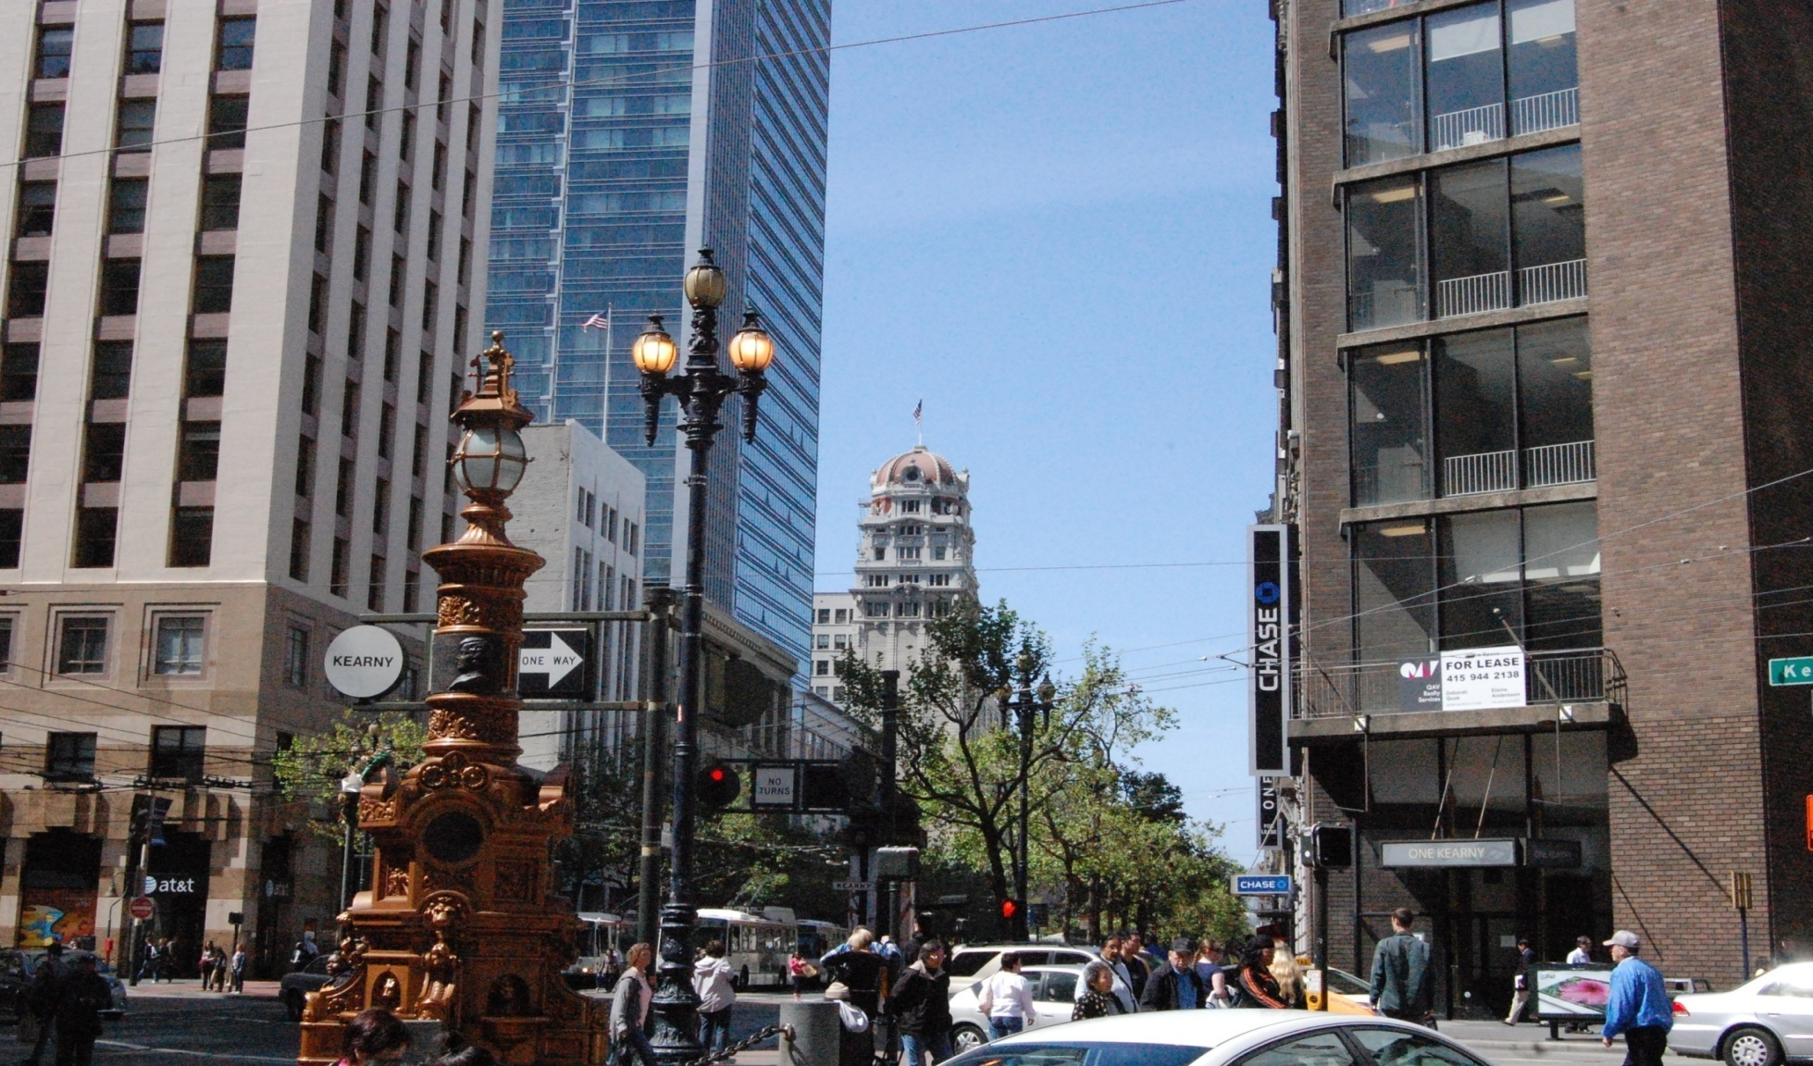
The modern buildings contrasted with an older buildings.

Slide 8
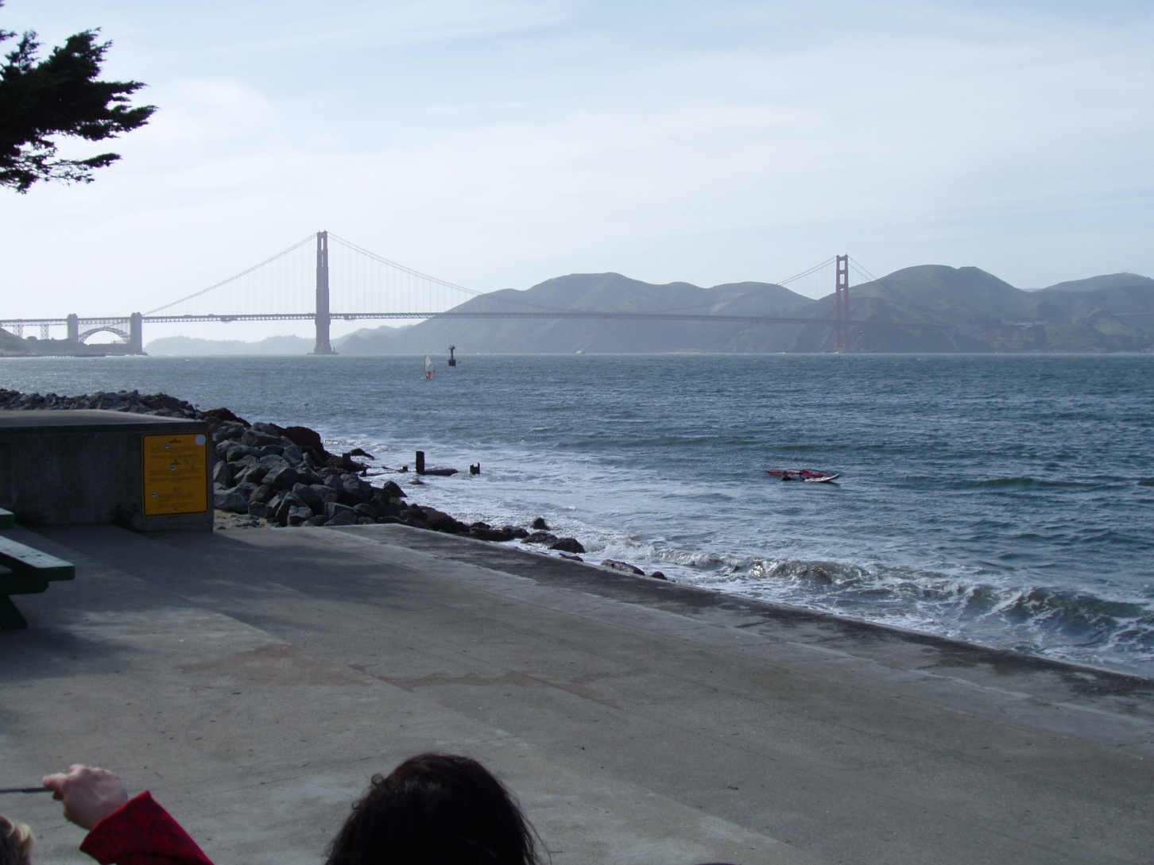
The Golden Gate Bridge.

Slide 9
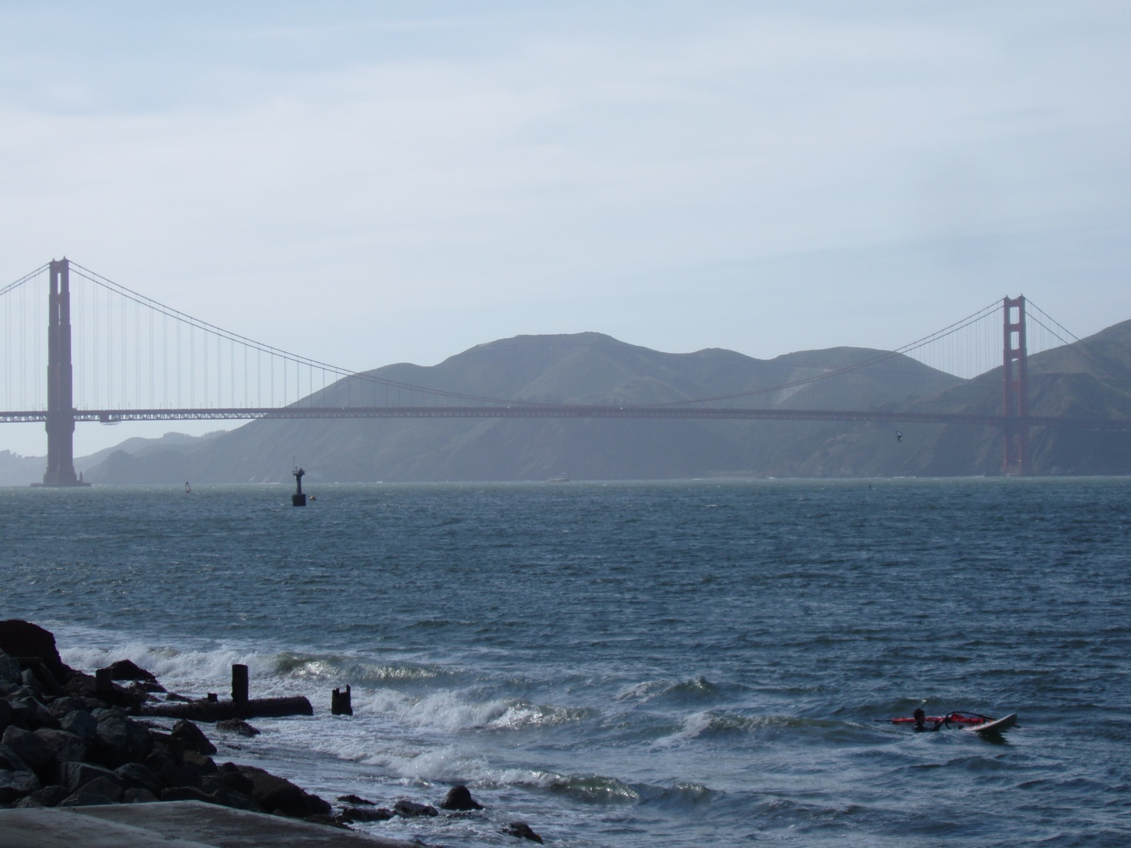
The Golden Gate Bridge is the symbol of San Francisco.

Slide 10
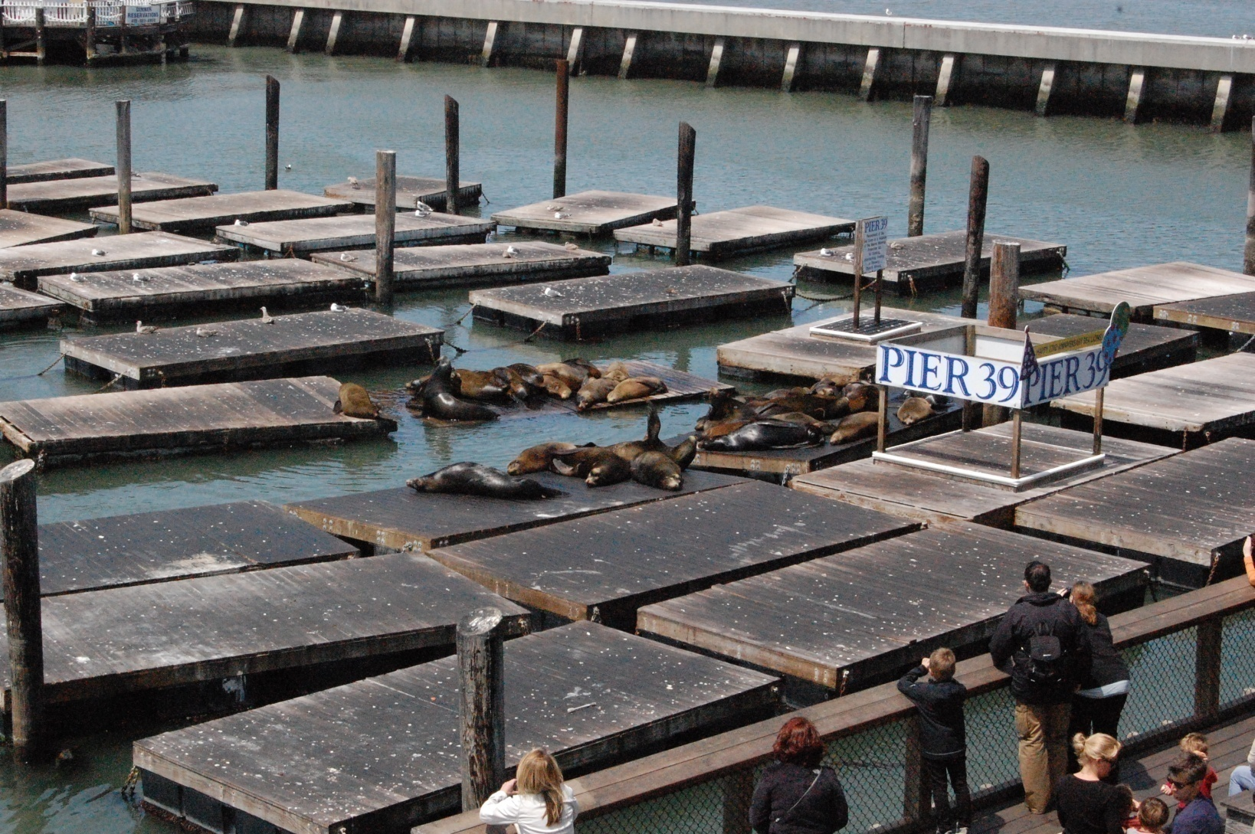
Pier 39.

Slide 11
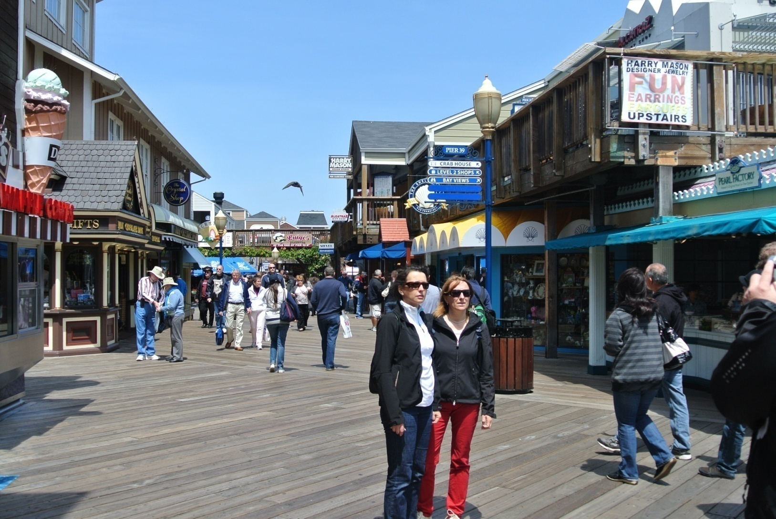
Shopping or eating experience can be found in Pier 39.

Slide 12
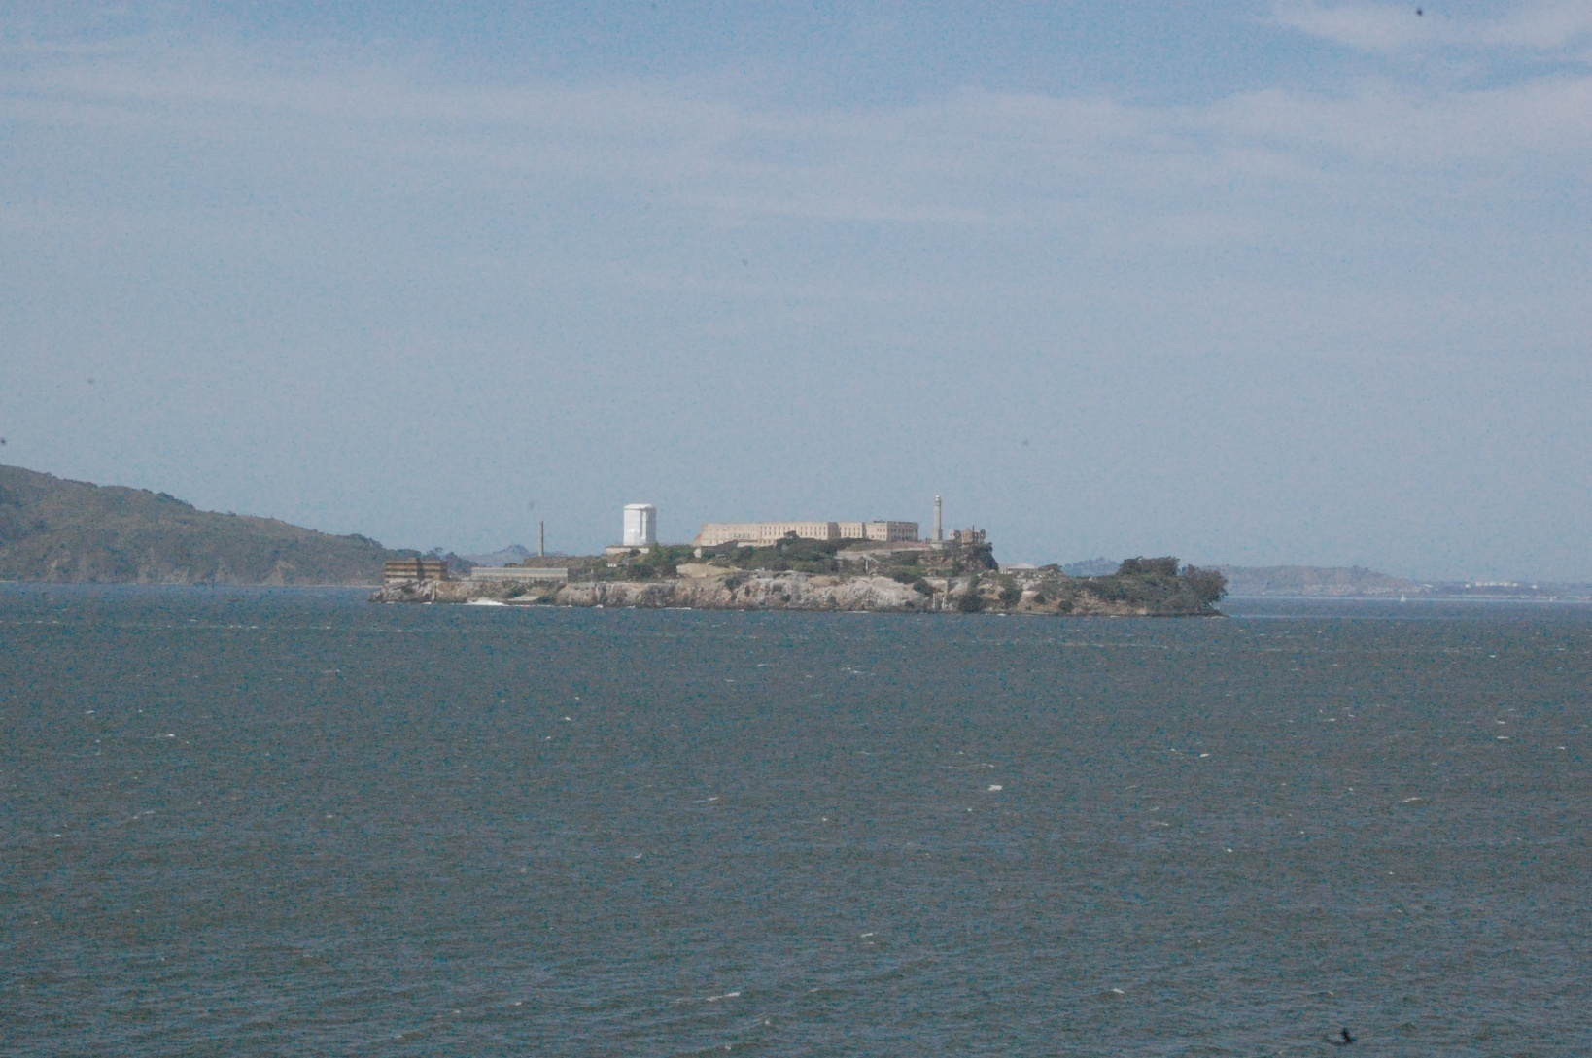
Alcatraz. In 1934 Alcatraz become the prison for members or organized crime. Famous island resident has included Al Capone.

Slide 13
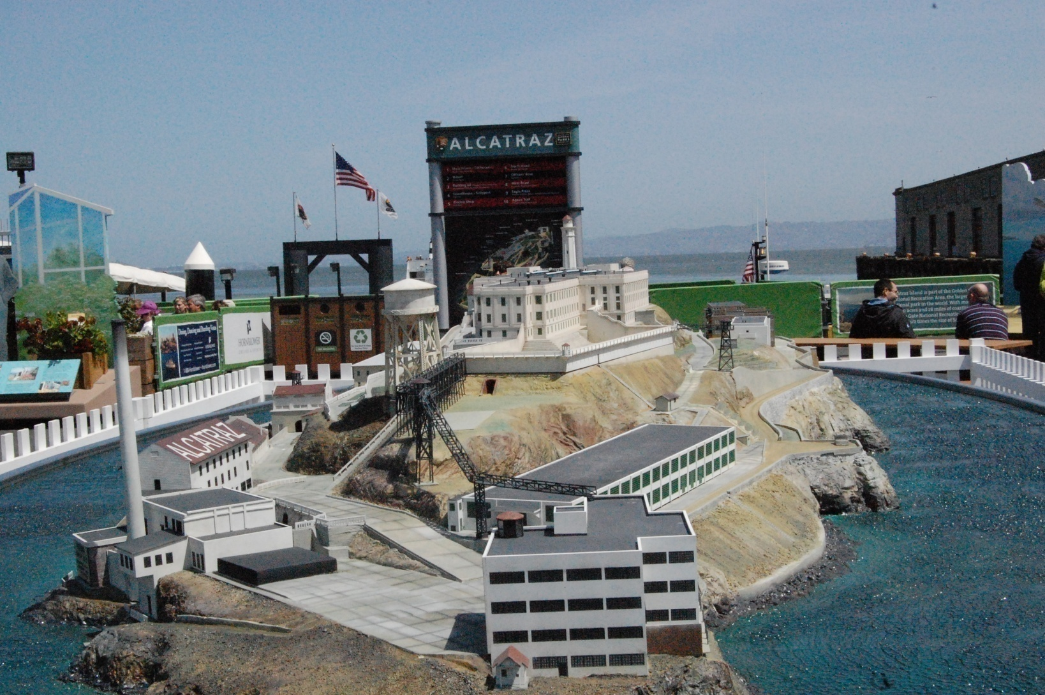
A model of Alcatraz.

Slide 14
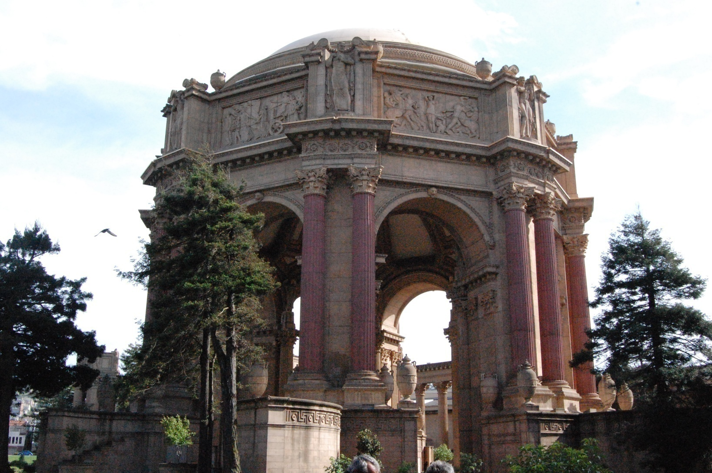
The Palace of Fine Arts is a science museum.

Slide 15
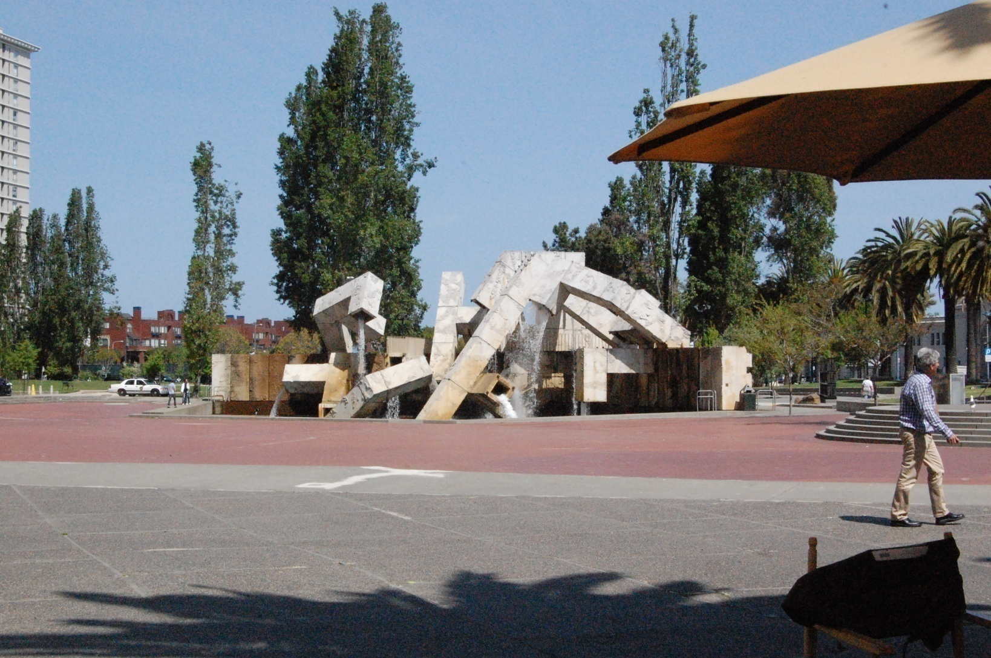
Vaillancourt Fountain. Visitors can walk through the stones without getting wet.

Slide 16
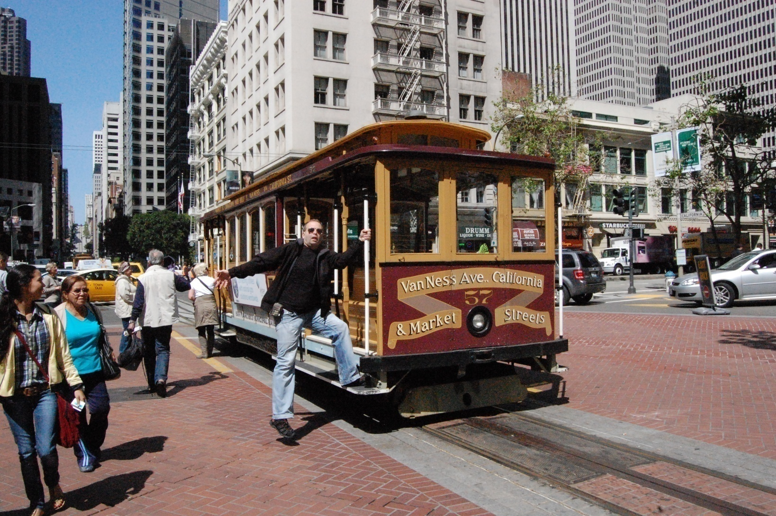
Cable car was introduced to San Francisco in August 1873.

Slide 17
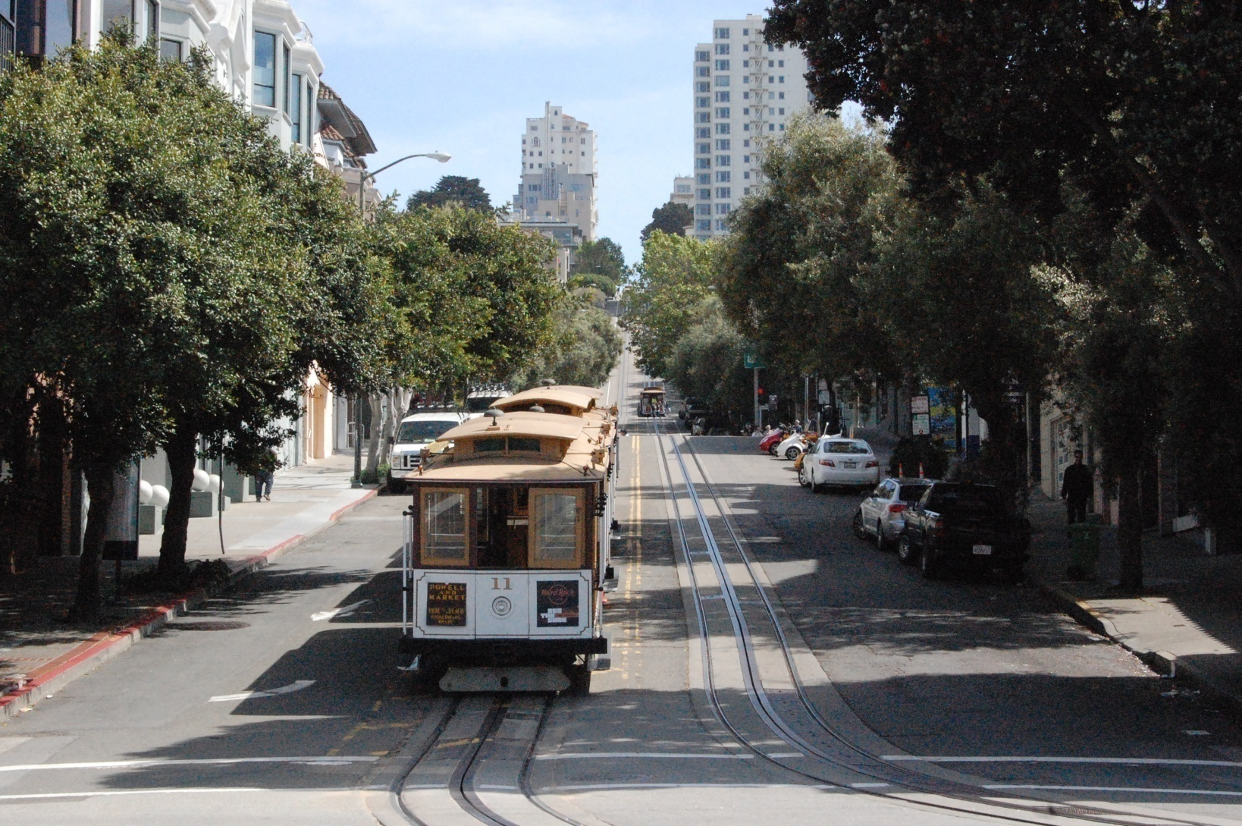
Another view of the cable car.

Slide 18
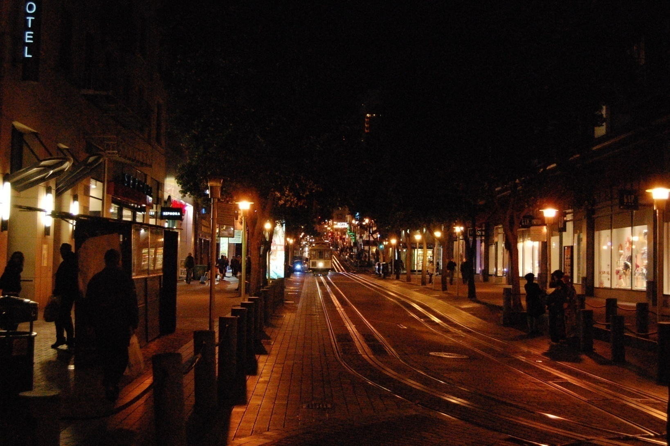
San Francisco in the night.

Slide 19
(2012 – 07 – 01)
Zdroje : vlastní archiv autorky.

